Slide 1
第五章 树与二叉树
树的基本概念
二叉树 (Binary Tree)
线索二叉树 (Threaded Binary Tree)
压缩与哈夫曼树 (Huffman Tree)
树的存储和操作
等价类与并查集

Slide 2
树结构在客观世界中大量存在，例如家谱、行政组织机构都可用树结构形象地表示。
树在计算机领域中也有着广泛的应用，例如在编译程序中，用树来表示源程序的语法结构；在数据库系统中，可用树来组织信息；在分析算法的行为时，可用树来描述其执行过程。

Slide 3
例1. 大学的组织结构
吉林大学
哲学社会学院
人文学部
文学院
外国语学院
艺术学院
体育学院
社会科学部
文学院
外国语学院
艺术学院
体育学院
数学学院
理学部
物理学院
化学学院
生命科学学院

Slide 4
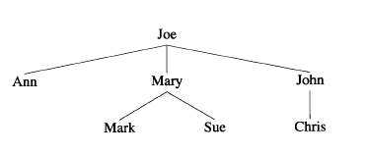
例2. [父子关系]
下图给出了Joe的后代，并按层次方式组织。其中Joe(乔)在最顶层，Joe的孩子Ann(安) ，Mary(玛丽)和John(约翰)列在下一层，在父母和孩子间有一条边。在层次表示中，很容易找到Ann的兄弟姐妹，Joe的后代，Chris(克里斯)的祖先等。

Slide 5
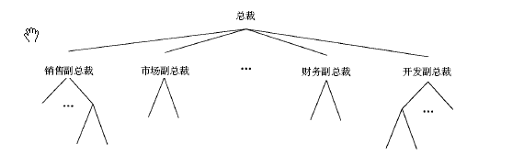
例3. [公司管理关系]
作为层次数据的一个例子，考虑下图的公司管理结构。在层次中地位最高的人（此处为总裁）在图中位置最高。在层次中地位次之的（即副总裁）在图中位于总裁之下等等。副总裁为总裁的下属，总裁是他们的上级。每个副总裁都有他自己的下属，而其下属又有他们自己的下属。在图中，在每个人与其直接下属或上级之间都有一条边互连。
公司管理结构

Slide 6
例4. [整体-部分关系]
下图是联邦政府各分支机构的层次图。在最顶层是整个联邦政府。层次结构的下一级，是其主要的隶属单位(例如不同的部)。每个部可进一步细分。这些分支在层次结构的下一级画出。例如，国防部分成陆军、海军、空军和海军陆战队。在每个机构及其分支机构间都有一条边。图中数据即为整体-部分关系的例子。
联邦政府
国防部
教育部
…
财政部
陆军
海军
空军
海军陆战队

Slide 7
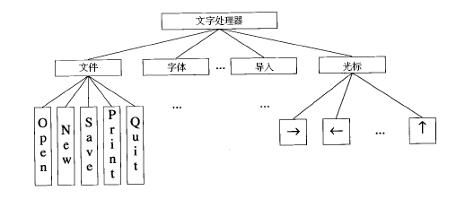
例5. [模块化结构关系]
下面考察另一种层次数据——软件工程中的模块化技术。通过模块化，可以把大的复杂的任务分成一组小的不太复杂的任务。模块化的目标是把软件系统分成许多功能不相关的部分或模块以便于进行相对独立的开发。由于解决几个小问题比解决大问题更容易一些，因此模块化方法可以缩短整个软件的开发时间。另外，不同的程序员可以同时开发不同的模块。如果有必要，每个模块可以再细分，下图给出了某文字处理器的一种可行的模块分解图。
文字处理器的模块层次结构

Slide 8
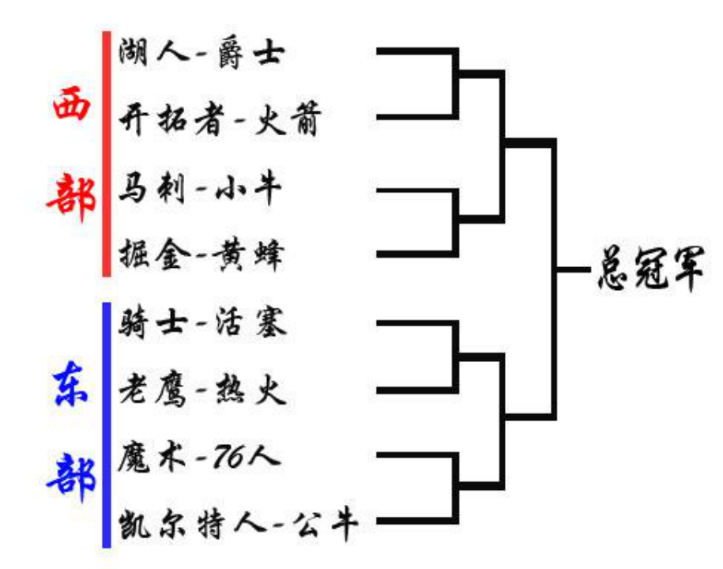

Slide 9
5.1 树的基本概念
5.2 二叉树
5.3 线索二叉树
5.4 压缩与哈夫曼树
5.5 树的存储和操作
5.6 等价类与并查集

Slide 10
一、树的定义
递归定义
定义5.1 一棵树是结点的有限集合T。若T非空（T为空时是一棵空树），则：
有一个特别标出的结点，称作该树的根，记为root(T)；
其余结点被分成若干个互不相交的子集T₁, T₂, …, T_{m} (m≥0)，其中T₁, T₂, …, T_{m}又都是树，称作root(T)的子树。

Slide 11
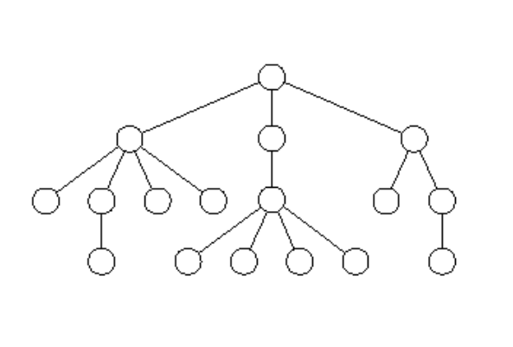
有序树：树中结点的各个子树从左至右有序。
无序树：树中结点的各个子树从左至右无序。

Slide 12
树的相关术语
1．父亲、儿子、兄弟、祖先 、后裔
每个结点都是其子树的根的父亲；反之，每个结点都是它父亲的儿子；同一父亲的儿子是兄弟。每个结点都是其子树的所有结点的祖先；反过来，每个结点都是它祖先的后裔。
2．度、叶结点、分支结点
一个结点的子结点的数目，称为该结点的度或者次数。一棵树的度为max_{i=1,…, n}D (i)，其中n为树中结点总数，i 指树中的第i个结点，D(i)表示结点 i 的度。
度为0的结点被称为叶结点；度大于0的结点被称为分支结点。

Slide 13
3．结点的层数
树T中结点的层数递归定义如下：
⑴ root(T)的层数为零；
⑵ 其余结点的层数为其父亲（前驱结点）的层数加1 .

Slide 14
结点 A 的子结点数最多,
故此树的度为 3
A
层数0
B
C
D
层数1
E
G
H
I
层数2
F
层数3

Slide 15
4．路径、路径长度、结点的深度、结点的高度
树中结点间的连线被称为边。结点序列v₁, v₂, …, v_{k}称为结点v₁到结点v_{k}的路径，如果v_{i}是v_{i+1}的父亲(1≤i<k). 路径经历的边数称为路径长度，即k-1. 根到结点v_{i}的路径长度称为结点v_{i}的深度。设n为树的结点数，D(i)为树中第i个结点的深度，则一个树的深度为max_{i=1,…, n} D (i)。
结点v_{i}到叶结点的最长路径的长度称为结点v_{i}的高度。叶结点的高度为0。一棵树的高度定义为其根结点的高度，也是树中结点的最大层数。

Slide 16
不难看出，一个结点到它的某个子孙结点有且仅有一条路径。树中结点之间的父子关系具有如下特征：
（1）树中任一结点都可以有零个或多个直接后继(即子结点)，但至多只能有一个直接前驱(即父结点)。
（2）树中只有根结点无前驱，它是始结点；叶结点无后继，它们是终结点。
（3）树中某些结点之间具有父子关系或者祖先、子孙关系，祖先、子孙关系是对父子关系的扩展，某些结点（如兄弟结点）之间就没有这种关系。

Slide 17
从A到F的路径为A-B-E-F，路径长度为3。
A
B
C
D
E
G
H
I
F

Slide 18
若断掉一个结点与其父结点的连接，把该结点和它的子孙们单独拿出，就是一棵以该结点为根结点的树，称之为“子树”。
A
（A）
（B）
（C）
B
C
D
B
G
C
E
G
H
I
G
H
E
F
F

Slide 19
树的特点：
① 有一个树根。
② 没有分支相交。
③ 树有层次。

Slide 20
树的非递归定义
树是包含n ( n ≥ 0 )个结点（特别当n=0时，它是一棵空树），且满足如下条件的有限集合：
存在一个唯一的结点v₀，它没有前驱结点，称为树的根（或根结点）；
任何非根结点都有且仅有一个前驱结点，称为该结点的父结点；
任何结点都可能有多个（≤ n−1）后继结点，称之为该结点的子结点；若某结点没有后继结点，则称之为叶结点。
任一非根结点v_{k}都有且仅有一条从v₀到该结点的结点序列（或曰路径）v₀ → v₁ →…→ v_{k}，其中v_{i}是v_{i−1}（1 ≤ i ≤ k）的子结点。

Slide 21
树结构与线性结构的比较
线性结构 | 树结构
第一个数据元素(无前驱) | 根结点(无前驱)
最后一个数据元素 (无后继) | 多个叶子结点 (无后继)
其它数据元素 (一个前驱、一个后继) | 树中其它结点 (一个前驱、多个后继)

Slide 22
树的表示
1. 树形表示法
2. 嵌套集合表示法
3. 广义表表示法
4. 凹入表示法
2
A
B
C
E
D
4
A
B
A
C
1
D
3
B
C
E
A(B, C(D, E))
D
E

Slide 23
树的基本操作
1、判树空：TREEEMPTY(T)
2、求根结点：ROOT(T)
3、求树的深度：TREEDEPTH(T)
4、求结点的兄弟节点：同一双亲的孩子互称
5、求结点的双亲：PARENT(T, e)
6、求结点的孩子：CHILD(T, e, i)
7、建立树：CREATE_TREE(T, T₁ , T₂ , … , T_{m} )
8、遍历树：TRAVERSAL(T)

Slide 24
5.2 二叉树 (Binary Tree)
5.2.1 二叉树的定义和主要性质
定义5.2 二叉树（形）是结点的有限集合，它或者是空集，或者由一个根及两个不相交的称为这个根的左、右子树形的二叉树组成。

Slide 25
二叉树的特征
① 二叉树每个结点最多有2个子结点；
② 二叉树的子树有左右之分。

Slide 26
∅
L
R
L
R
(a)
(b)
(c)
(d)
(e)
二叉树的五种不同形态

Slide 27
树与二叉树的主要区别：
⑴ 二叉树每个结点最多有 2 个子结点，树则无此限制；
⑵ 二叉树中结点的子树分成左子树和右子树，即使某结点只有一棵子树，也要指明该子树是左子树，还是右子树，就是说二叉树是有序的。

Slide 28
A
A
A
A
A
B
B
B
B
B
C
C
C
C
C
(a) (b) (c) (d) (e)
含有3个结点的不同二叉树

Slide 29
二叉树的性质
引理5.1 二叉树中层数为 i 的结点至多有2^{i}个，i≥0。
证明：用数学归纳法。
当 i=0 时，仅有一个根结点，其层数为0，因此i=0时引理成立。
假定当 i=j (j≥0)时，引理成立，即第 j 层上至多有2^{j}个结点。
对于二叉树的任意结点，其子结点个数最大为2，故第j+1层上至多有 2×2^{j}= 2^{j+1} 个结点，因此当 i=j+1时，引理成立。
由数学归纳法可知，对于所有的i≥0，均有“第 i 层上至多有 2^{i} 个结点”。 证毕。

Slide 30
显然，高度为k (k ≥ 0)的二叉树中至少有k+1个结点。含有k (k ≥ 1)个结点的二叉树高度至多为k−1 . 如下图是高度为3且结点最少的二叉树之一。
A
B
C
D
有4个结点、高度为3的二叉树

Slide 31
引理5.2 高度为k的二叉树中至多有2^{k+1}－1 (k≥0)个结点。
根据引理5.1
第0层上至多有2⁰个结点，
第1层上至多有2¹个结点,
……，
第k层上至多有2^{k}个结点,
因此，高度为k的二叉树中至多有
2⁰＋ 2¹＋……+ 2^{k}= 2^{k+1}－1 个结点。

Slide 32
引理5.3 设T是由n个结点构成的二叉树，其中，叶结点个数为n_{0，}度为2的结点个数为n₂，则有：n₀=n₂＋1
证明：若设度为1的结点有n₁个，总结点个数为n，总边数为e，则 n=n₀+n₁+n₂
e = n – 1 (子结点与父结点的连接)
e = 2n₂ + n₁ (所有发出分支的结点)
因此，有 2n₂ + n₁ = n₀ + n₁ + n₂ – 1
n₂ = n₀ – 1 n₀ = n₂ + 1

Slide 33
满二叉树的定义
定义5.3 一棵非空高度为k( k ≥ 0)的满二叉树，是有2^{k+1} – 1个结点的二叉树。
1
2
3
4
5
6
7
8
9
10
11
12
13
14
15

Slide 34
高度为k（非空）的二叉树至多有2^{k+1}−1个结点。
满二叉树的特点是：
① 叶结点都在第k层上；
② 每个分支结点都有两个子结点；
③ 叶结点的个数等于非叶结点个数加1。（对满二叉树而言，除叶结点外，其它结点的度均为 2. 见引理5.3）.

Slide 35
完全二叉树
定义5.4 一棵有 n 个结点、高为 k 的二叉树 T，一棵高为 k 的满二叉树 T*，用正整数按层次顺序分别编号 T 和 T* 的所有结点，如果T 之所有结点恰好对应于T*的前 n 个结点，则称 T 为完全二叉树。
层次顺序：按从上至下，即从第 0 至第 k 层，每层由左到右的次序。

Slide 36
完全二叉树
满二叉树
1
1
2
3
2
3
4
5
6
7
4
5
6
7
8
9
10
8
9
10
11
12
13
14
15

Slide 37
具有n个结点高度为k的完全二叉树具有如下特点：
⑴ 树中只有最下面两层结点的度可以小于2；
⑵ 树中最下面一层的结点都集中在该层最左边的若干位置上（满二叉树意义上）；
⑶ 树中叶结点只能在层数最大的两层上出现，即存在一个非负整数k使得树中每个叶结点或在第k层或在第k + 1层上；
⑷ 对树中所有结点，按层次顺序，用自然数从1开始编号，仅仅编号最大的非叶结点可以没有右孩子，其余非叶结点都有两个孩子结点。
⑸ 树中所有结点对应于高度为k的满二叉树中编号由1至n的那些结点。

Slide 38
引理5.4 设若将一棵具有n个结点的完全二叉树按层次次序从1开始编号，则对编号为i (1≤ i ≤ n)的结点有：
① 若i≠1，则编号为 i 的结点的父结点的编号为
⎣ i/2 ⎦ 。
若2i ≤ n，则编号为 i 的结点的左孩子结点编号为 2i,否则 i 无左孩子。
若2i＋1≤n，则 i 结点的右孩子结点编号为2i+1,否则 i 无右孩子。
仅仅编号最大的非叶结点可无右孩子, 但必须有左孩子, 其余非叶结点都有两个子结点。

Slide 39
用归纳法证明
若i=1，如果n≥2，则左孩子的编号显然为2 .
假定对所有j (1≤ j ≤ i，2i ≤ n) ，有 j 的左孩子编号为2j .
那么对于结点i+1，证明其左孩子编号为2(i+1) .
如果2(i+1)≤n，则由层次次序得知，i+1的左孩子之前的两个结点就是i的左孩子和右孩子，因为i的左孩子编号为2i（归纳假设），故i的右孩子编号为2i+1，从而i+1的左孩子编号为 2i+2=2(i+1) .
证毕。

Slide 40
引理5.5 具有n个结点的完全二叉树的高度是⎣ log₂n ⎦ .
证明：
设二叉树高度为k，由定义5.4知，完全二叉树的结点个数介于高度为k–1和高度为k的满二叉树的结点数之间，即有：
2^{k} –1< n≤2^{k+1} –1
从而有2^{k}≤n<2^{k+1}，即k≤log₂n<k+1，因为k为整数，故有k= ⎣ log₂n ⎦ .
证毕。

Slide 41
1. 二叉树与无序树的区别
2. 二叉树与度为2的有序树的区别
由比较分析可知，树和二叉树是两种不同的数据结构，不能认为二叉树是树的特殊形态。

Slide 42
二叉树的存储结构
要存储一棵二叉树，需存储其所有结点的数据信息，以及其左、右孩子的地址。
通常有两种存储方式：
顺序存储
链接存储

Slide 43
5.2.2 二叉树顺序存储
二叉树的顺序存储（顺序存储方式，顺序存储方法）： 指将二叉树的所有结点按层次顺序存放在一块地址连续的存储空间中，同时要反映出二叉树中结点间的逻辑关系。

Slide 44
5.2.2 二叉树顺序存储
对于完全二叉树，结点的层次顺序反映了其结构。对二叉树的结点按照层次顺序进行编号后，就可利用一维数组A来存储一棵含有n个结点的完全二叉树，其中A[1]存储二叉树的根结点，A[i]存储二叉树中编号为i的结点，并且结点A[i]的左孩子（若存在）存放在A[2i]处，而A[i]的右孩子（若存在）存放在A[2i+1]处。

Slide 45
顺序存储结构
A
1
B
E
3
2
A | B | E | C | D
C
D
5
A[1]
A[2]
A[3]
A[4]
A[5]
4
(a) 5个结点的完全二叉树
(b) 图(a)的顺序存储结构
完全二叉树的顺序存储结构

Slide 46
哪个是编号最大的
非叶结点？
31
1
23
12
2
3
66
94
17
5
4
5
6
7
70
62
49
8
9
10
结点值 | 31 | 23 | 12 | 66 | 94 | 17 | 5 | 70 | 62 | 49
结点编号 | 1 | 2 | 3 | 4 | 5 | 6 | 7 | 8 | 9 | 10

Slide 47
这种顺序存储方式是完全二叉树最简单、最节省空间的存储方式，多数完全二叉树应用算法都采用了这种顺序存储方式。它实际上只存储了结点信息域之值，而未存储其左孩子和右孩子地址，通过计算可找到它的左儿子、右儿子和父结点，寻找子孙结点和祖先结点也非常方便。
将这种方法应用到存储非完全二叉树时，却有很多缺点。如果采用上述的顺序存储方式，按照层次顺序，对非完全二叉树的结点进行编号，则这时的编号不能与结点一一对应。为此，先加入若干虚结点将其转换成一棵“完全二叉树”，然后再对原来的结点和虚结点统一编号，最后完成顺序存储。但这增加了用于存储虚结点的空间。

Slide 48
一般二叉树的顺序存储
A
1
2
B
3
4
5
6
C
7
a[1]
a[2]
a[3]
a[4]
a[5]
a[6]
a[7]
A
B
C

Slide 49
5.2.3 二叉树链接存储
二叉树各结点被随机存放在内存空间中，结点之间的关系用指针标识。
二叉树的结点结构
二叉树结点应包含三个域：数据域Data、指针域Left（称为左指针）和指针域Right（称为右指针），其中左、右指针分别指向该结点的左、右子树的根结点。
Left
Data
Right

Slide 50
二叉树链接存储结构
A
∧
A
B
B
C
D
∧
C
∧
D
E
F
∧
E
∧
F
∧
G
∧
G
∧

Slide 51
三叉链表表示法
结点包括三个指针域，Parent域中的指针指向其父结点
Left Parent Data Right

Slide 52
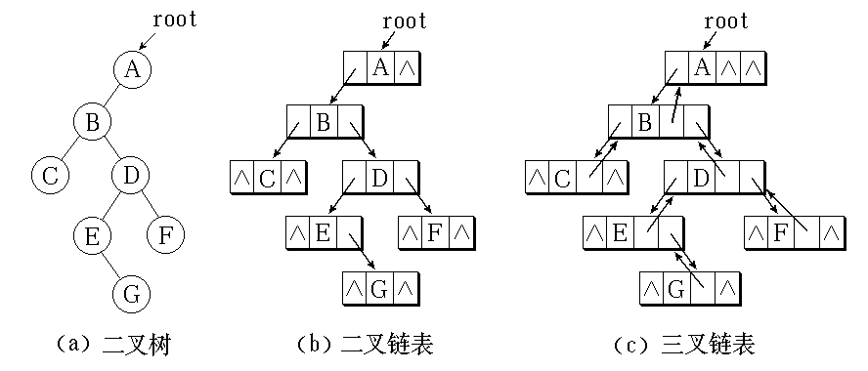

Slide 53
5.2.4 二叉树的遍历
二叉树的遍历：按照一定次序访问树中所有结点，并且每个结点仅被访问一次的过程。
二叉树无法像线性表那样进行简单的顺序遍历。
先根（中根、后根）遍历次序是树中结点的一个有序序列，称为二叉树的先根（中根、后根）序列。
D
先根遍历：DLR
中根遍历：LDR
后根遍历：LRD
二叉树
遍历方式
L
R

Slide 54
二叉树遍历
当二叉树为空则什么都不做；否则遍历分三步进行：
 | 先根序 | 中根序 | 后根序
步骤一 | 访问根 | 遍历左子树 | 遍历左子树
步骤二 | 遍历左子树 | 访问根 | 遍历右子树
步骤三 | 遍历右子树 | 遍历右子树 | 访问根
遍历方法
步骤
遍历的实例：计算机硬件系统检测、商品分类管理

Slide 55
表达式(A+B)×((C−D)×E+F)对应的二叉树
×
+
+
A
B
×
F
−
E
C
D
先根遍历得到的结点序列：×+AB+×−CDEF
中根遍历得到的结点序列：A+B×C−D×E+F
后根遍历得到的结点序列：AB+CD−E×F+×

Slide 56
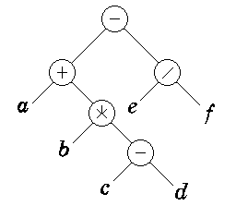
中根遍历 (Inorder Traversal，中序遍历)
中根遍历二叉树算法的框架：
若二叉树为空，则空操作；
否则
中根遍历左子树 (L)；
访问根结点 (D)；
中根遍历右子树 (R)。
遍历结果
a + b * c - d - e / f
表达式语法树

Slide 57
二叉树中根遍历的递归算法
算法Inorder( t ) /* 递归中根遍历根为t的二叉树 */
InOrder1. [递归出口]
IF t = Λ THEN RETURN. // 若t为空，则算法结束
InOrder2. [递归]
InOrder ( Left ( t )) .
InOrder3. [访问根]
PRINT ( Data ( t )) .
InOrder4. [递归]
InOrder ( Right ( t )) . ▐

Slide 58
先根遍历 (Preorder Traversal，前/先序遍历)
先根遍历二叉树算法的框架:
若二叉树为空，则空操作；
否则
访问根结点 (D)；
先根遍历左子树 (L)；
先根遍历右子树 (R)。
遍历结果
- + a * b - c d / e f

Slide 59
二叉树递归的先根遍历算法
算法Preorder( t ) /* 递归先根遍历根为t的二叉树 */
PreOrder1. [递归出口]
IF t = Λ THEN RETURN. // 若t为空，则算法结束
PreOrder2. [访问根]
PRINT ( Data ( t )) . /* 这里用PRINT代表访问 */
PreOrder3. [递归]
PreOrder ( Left ( t )) .
PreOrder ( Right ( t )) . ▐

Slide 60
后根遍历 (Postorder Traversal，后序遍历)
后根遍历二叉树算法的框架:
若二叉树为空，则空操作；
否则
后根遍历左子树 (L)；
后根遍历右子树 (R)；
访问根结点 (D)。
遍历结果
a b c d - * + e f / -

Slide 61
二叉树递归的后根遍历算法
算法Postorder( t ) /* 递归后根遍历根为t的二叉树 */
PostOrder1. [递归出口]
IF t = Λ THEN RETURN. // 若t为空，则算法结束
PostOrder2. [递归]
PostOrder ( Left ( t )) .
PostOrder ( Right ( t )) .
PostOrder3. [访问根]
PRINT ( Data ( t )) . ▐

Slide 62
A
先根遍历序列：A B C D E F
中根遍历序列： B D C A F E
后根遍历序列： D C B F E A
B
E
C
F
D

Slide 63
对于给定的一棵二叉树，可给出在先根序、中根序和后根 序下的唯一结点排列。
三种遍历序列的叶结点间的相对次序是相同的，叶结点都是按照从左到右的次序排列，区别仅在于非叶结点间的次序以及非叶结点和叶结点间的次序有所不同。
×
+
+
A
B
×
F
−
E
C
D
先根遍历得到的结点序列：×+AB+×−CDEF
中根遍历得到的结点序列：A+B×C−D×E+F
后根遍历得到的结点序列：AB+CD−E×F+×

Slide 64
中根遍历的非递归算法
算法NIO( t )
NIO1. [初始化]
CREATE ( S ). p ← t . /* 操作CREATE(S) 创建一个空堆栈S */
NIO2. [入栈]
WHILE p ≠ Λ DO
( S ⇐ p . p ← Left ( p) . )
NIO3. [栈为空? ]
IF S为空 THEN RETURN.
ELSE p ⇐ S .
NIO4. [访问p，更新p]
PRINT (Data ( p ) ). p ← Right ( p ).
NIO5. [返回]
GOTO NIO2 .▐

Slide 65
非递归中根遍历二叉树
A
B
C
B
D
E
A
A
A
A
A
C
C
C
F
D
E
F
A
进
栈
B
进
栈
访
问
B
D
进
栈
访
问
D
访
问
A
C
进
栈
E
进
栈
访
问
E
访
问
C
F
进
栈
访
问
F
NIO2. [入栈] WHILE p ≠Λ DO ( S⇐ p. p← Left ( p).)
NIO3. [栈为空? ]若S为空，则 RETURN. 否则 p ⇐ S .
NIO4. [访问，更新p] 打印 Data(p). p←Right(p). 跳转到NIO2

Slide 66
算法NIO正确性的证明.
定理5.1 设算法NIO从步骤NIO2开始，p指向一棵有n个结点之二叉树T*的根，此时栈 S中有 S[1], S[2], ┅ , S[m], m ≥ 0 . 则步骤 NIO2至 NIO5 将以中根序遍历T*，并最后达到步骤NIO3，同时栈 S 也恢复到原来值 S[1], S[2], ┅ , S[m] .

Slide 67
中根遍历的非递归算法
算法NIO( t ) //消除GOTO语句
NIO1.
CREATE ( S ). p ← t .
WHILE p ≠ Λ OR S非空 DO
( WHILE p ≠ Λ DO
( S ⇐ p . p ← Left ( p) . )
p ⇐ S .
PRINT (Data ( p ) ).
p ← Right ( p ).
)▐

Slide 68
后根遍历的非递归算法
为记忆走过的结点，设置一个工作栈：
i = 0, 1或2，分别表示结点的三次进出栈，或者说结点所处的三种状态：
i = 0: 没有访问结点的任何子树，准备遍历其左子树；
i = 1: 遍历完左子树, 准备遍历其右子树 ；
i = 2: 遍历完右子树。
结点 标号 i

Slide 69
初始化时，将（根结点, 0）压入堆栈；循环弹栈，判断出栈元素（p , i）中的标号 i ：
若 i = 0，则将（p, 1）压入堆栈; 若结点 p 的左指针非空，则将 (Left( p), 0) 压入堆栈，准备遍历 p 的左子树. /* 若 p 有左子树, 则其左子树的所有结点的二元组皆在 p 的二元组上面 */
若 i = 1, 则将( p , 2) 压入堆栈；若 p 的右指针非空，则将( Right(p), 0) 压入堆栈，准备遍历 p 的右子树. /* 此时，p 的左子树已遍历完毕；若 p 有右子树, 则其右子树的所有结点的二元组皆在 p 的二元组上面 */
若 i = 2, 访问结点 p. // 此时，p 的左、右子树都已遍历完毕，自然应访问结点p

Slide 70
算法NPO(t) /*设t是指向一棵二叉树T 的根的指针，本算法利 用一个辅助堆栈S非递归后根遍历T 的所有结点*/
NPO1. [初始化]
IF t = Λ THEN RETURN .
CREATES(S) . S ⇐ ( t , 0) .
NPO2. [后根遍历]
WHILE S非空 DO
( (p , i) ⇐ S .
IF i = 0 THEN ( S ⇐ (p, 1) . IF Left (p) ≠ Λ THEN S ⇐ (Left (p), 0) ).
ELSE IF i = 1 THEN ( S ⇐ (p , 2). IF Right (p) ≠ Λ THEN S ⇐ (Right (p),0) ) .
ELSE IF i = 2 THEN PRINT (Data (p) ).
) ▐

Slide 71
对左图的二叉树进行后根遍历, 栈S 之变化
A
D,0
D,1
D,2
E,0
B,0
B,1
B,2
B,2
B,2
B,2
C,0
C,1
B
C
A,0
A,1
A,1
A,1
A,1
A,1
A,1
A,1
A,2
A,2
访D
访B
D
E
F
E,1
E,2
F,0
F,1
F,2
C,1
C,1
C,1
C,2
C,2
C,2
C,2
A,2
A,2
A,2
A,2
A,2
A,2
A,2
A,2
访E
访F
访C
访A
WHILE 栈 S 非空 DO //分别简记Left、Right为 Lt 和 Rt
( ( p , i ) ⇐S.
IF i = 0 THEN [S⇐( p , 1). 若 Lt ( p)≠Λ , 则 S ⇐(Lt ( p), 0).].
ELSE IF i = 1 THEN [S⇐( p , 2). 若 Rt ( p)≠Λ , 则 S ⇐(Rt ( p), 0).].
ELSE IF i = 2 THEN PRINT (data( p) ). ) ▐

Slide 72
二叉树的层次遍历
按层数由小到大，同层由左到右的次序访问结点。
遍历结果:
A B E C F D
A
B
E
C
F
D

Slide 73
实现思路：
通过观察发现，在第i层上若结点x在结点y的左边，则x一定在y之前被访问。同理，在第i+1层上，x的子结点一定在y的子结点之前被访问。
若访问第i层上的所有结点，必须知道该层上所有结点的地址，结点的地址保存在其父结点的Left和Right指针中。
用一个队列来实现。

Slide 74
二叉树层次遍历算法需要一个辅助队列，具体方法如下：
根结点入队。
重复本步骤直至队列为空： 若队列非空，取出队头结点并访问；
若其左指针不空，将其左孩子入队；
若其右指针不空，将其右孩子入队。

Slide 75
利用辅助队列进行二叉树层次遍历
A入队
A
访问A ，B、C入队
B
C
访问B，D入队
C
D
A
访问C，E、F入队
D
E
F
B
C
访问D
E
F
访问E
F
D
E
F
访问F
层次遍历二叉树的队列变化过程

Slide 76
算法LevelOrder ( t )
LevelOrder1. [建空队列]
CREATEQ ( Q ).
LevelOrder 2. [入队]
p ← t .
IF p ≠ Λ THEN Q ⇐ p . // T 的根入队
LevelOrder 3. [层次遍历]
WHILE Q 非空 DO
( p ⇐ Q .
PRINT ( Data (p) ) . // 取队头并访问
IF Left (p) ≠ Λ THEN Q ⇐ Left (p) .
IF Right (p) ≠ Λ THEN Q ⇐ Right (p) . ) ▐
思考：如何求一棵二叉树中每层结点的数目。

Slide 77
A
先根遍历序列：A B C D E F
中根遍历序列： B D C A F E
后根遍历序列： D C B F E A
层次遍历序列： A B E C F D
B
E
C
F
D

Slide 78
由先根序列和中根序列是否可以唯一确定一棵二叉树？
[例] 先根序列 A B C K D E H F
中根序列 B K C A H E D F

Slide 79
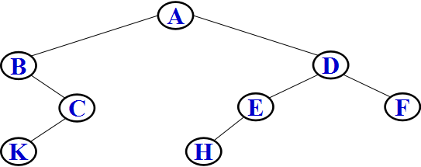
先根序列和中根序列能唯一确定一棵二叉树
① 先根序列 ABCKDEHF
② 中根序列 BKCAHEDF
由 ①、② 两个序列可确定二叉树的结构。 由 ①知 T 的根为 A, 由② 知 A 的左子树包括B, K, C三个结点 其右子树包含H, E, D, F四个结点, 再由 ① 知 A 的左子树的根为 B，知 A 的右子树的根为 D，依此可确定出整个 T 的结构.

Slide 80
由后根序列和中根序列是否可以唯一确定一棵二叉树？
[例] 后根序列 C E F D B H G A
中根序列 C B E D F A G H

Slide 81
后根序列 C E F D B H G A
中根序列 C B E D F A G H
A
A
A
B
G
B
G
H
C B E D
F
G
H
C
D
H
C
D
E
F
E
F

Slide 82
由先根序列和后根序列是否可以唯一确定一棵二叉树？
答：否

Slide 83
5.2.5 二叉树的其他操作
1. 创建二叉树
由二叉树的遍历算法，很容易想到用遍历方法去创建二叉树。例如，从先根遍历思想出发来构造二叉树。
但先根序列不能唯一确定二叉树的结构，两棵不同的二叉树却可能有相同的先根序列。因为在二叉树中，某些结点的左指针和/或右指针可能为空，这在先根序列中不能被体现，所以需要在先根序列中加入特殊符号来表示空指针位置，不妨用‘#’表示空指针位置。

Slide 84
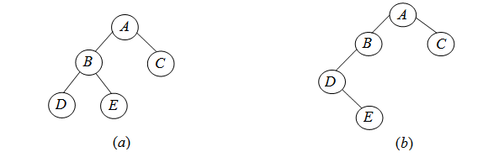
图(a)所示二叉树的先根序列是ABDEC，加入‘#’表示空指针位置后变为ABD##E##C## . 图 (b)所示二叉树之先根序列ABDEC，加入‘#’表示空指针位置后变为ABD#E###C## .

Slide 85
递归算法CreateBinTree（简记为CBT）以包含空指针信息的先根序列为输入序列，输出根指针 t . 当读入‘#’字符时，将其初始化为一个空指针；否则生成一个新结点并初始化其父结点之左或右指针.
由于序列中用“#”表示空指针，故在算法中设置tostop =‘#’，以便判断序列中的“#”。

Slide 86
算法CBT ( . t )
/* 递归构造以结点t为根的二叉树；tostop =‘#’ */
CBT1. [读数据]
READ (ch) . /* 顺序读入序列中的一个符号 */
CBT2. [ ch = tostop? ]
IF ch = tostop THEN ( t ← Λ . RETURN. )
ELSE ( t ⇐ AVAIL . Data(t) ← ch . )
CBT3. [构造左子树]
CBT ( . Left (t) ).
CBT4. [构造右子树]
CBT ( . Right(t) ). ▐

Slide 87
2. 复制二叉树
设指针t指向一棵链接存储的二叉树，如果要创建该二叉树的一个“备份”，则我们很自然地想到，应从二叉树遍历的思想进行探索。
考虑到在创建二叉树的算法中使用了先根遍历的思想，这里不妨尝试一下其它遍历方法，譬如说“后根遍历”。
复制过程：先复制子结点，再复制父结点，然后将父结点与子结点链接起来。

Slide 88
算法 CopyTree (t . p )
CopyTree1. [递归出口]
IF t = Λ THEN ( p← Λ. RETURN. )
CopyTree2. [复制左子树]
IF Left(t) ≠ Λ THEN CopyTree( Left(t) . newlptr )
ELSE newlptr ← Λ .
CopyTree3. [复制右子树]
IF Right(t) ≠ Λ THEN CopyTree( Right(t). newrptr )
ELSE newrptr ← Λ .
CopyTree4. [生成结点]
p ⇐AVAIL.
Data(p) ← Data (t) . Left (p) ← newlptr .
Right(p) ← newrptr. ▐

Slide 89
⑴ 访问结点C，生成新结点C ′ ：Data(C ′) ←Data(C)，
Left(C ′) ← Λ，Right(C ′) ←Λ .
⑵ 访问结点B，生成新结点B ′ ：Data(B ′) ←Data(B)， Left(B ′) ←Λ，Right(B ′) ←C ′.
⑶ 访问结点E，生成新结点E ′ ：Data(E ′) ←Data(E)， Left(E ′) ← Λ，Right(E ′) ←Λ .
⑷ 访问结点D，生成新结点D ′ ：Data(D ′) ←Data(D)， Left(D ′) ← E ′ ，Right(D ′) ← Λ .
⑸ 访问结点A，生成新结点A ′ ：Data(A ′) ←Data(A)， Left(A ′) ← B ′ ，Right(A ′) ← D ′ .
A
B
D
C
E

Slide 90
3. 查找给定结点的父结点
算法Father ( t, p . q )
Father1. [ t =Λ 或 p =Λ 或 p为根结点]
IF t = Λ OR p =Λ OR p = t THEN (q ← Λ . RETURN.)
Father2. [ t为所求? ]
IF Left ( t ) = p OR Right ( t ) = p THEN ( q ← t.
RETURN. )
Father3. [递归]
Father ( Left ( t ) , p . qL).
IF qL ≠ Λ THEN (q ← qL . RETURN. )
Father (Right ( t ), p . qR). q ← qR .▐

Slide 91
4. 查找符合数据域条件的结点
算法Find( t, item . q )
/* 在二叉树T中搜索Data域之值为item的结点，指针t指向T之根，指针q指向欲搜索的结点 */
Find1. [ t =Λ 或 t 为所求]
IF t = Λ THEN (q ← Λ . RETURN. ).
IF Data( t ) = item THEN (q ← t . RETURN. ).
Find2 .[递归]
Find ( Left(t), item . q ).
IF q ≠ Λ THEN RETURN.
Find (Right(t), item . q ).▐

Slide 92
5. 释放二叉树
算法Del( p )
/* 删除结点p及其左右子树 */
Del1. [ p = Λ? ]
IF p = Λ THEN RETURN.
Del2. [递归删除]
Del (Left (p)).
Del (Right (p)).
AVAIL ⇐ p .▐
A
Λ
B
Λ
C
Λ
D
Λ
E
Λ
F
Λ
Λ
G
Λ

Slide 93
6. 二叉树插入结点
在二叉树中插入结点，要确定待插入结点与插入位置结点的父子关系。
设 p 为指向待插入结点的指针，简称结点 p，s为指向插入位置结点的指针，简称结点s，即要确定 p 作为 s 的左儿子还是右儿子，以及如何维护 s 原来的父子关系。
例如，指定 p 作为 s 的左儿子，s 原来的左儿子作为 p 的左儿子。

Slide 94
算法InsertLL (p, s)
/* 本算法在二叉树中插入结点p，作为结点s的左儿子，s原来的左儿子成为p的左儿子*/
ILL1. [ s =Λ 或 p =Λ]
IF s = Λ OR p = Λ THEN RETURN .
ILL 2. [插入]
Left(p) ← Left(s) .
Left(s) ← p . ▐
算法InsertLL时间复杂度为O(1). 可以看出，二叉树的插入操作很简单，单独讨论意义不大，只有结合其它操作或具体应用讨论才更有意义，如通过查找确定插入的位置等。

Slide 95
7. 删除给定结点及其左右子树
算法DST ( root, t ) /* root指向一棵二叉树T之根，本算法从T中删除给定结点t 及其左右子树*/
DST1. [ t =Λ? ]
IF t = Λ THEN RETURN .
DST 2. [ t = root ? ]
IF t = root THEN (Del(t) . root ← Λ . RETURN. )
DST3. [ 找t的父结点q ]
p ← t . Father(root, p. q).
DST 4. [修改q的指针域]
IF Left(q) = p THEN Left(q) ← Λ .
IF Right(q) = p THEN Right(q) ← Λ .
DST 5. [删除p及其子树]
Del(p).▐

Slide 96
5.2.6 表达式树 //线上自学
表达式树的概念
已知后缀表达式，如何构造对应的表达式树
已知表达式树，如何计算其对应的值

Slide 97
表达式求值是程序设计语言编译的一个基本问题。
表达式有一个内在二叉树结构，表达式(a+b) × (c−d)−e对应的二叉树，二叉树中叶结点是表达式中的变量或常数（如：a，b），非叶结点是操作符。如果不考虑一元操作符负号，可以用后缀表达式构造表达式对应的二叉树。

Slide 98
−
×
e
+
−
a
b
c
d
表达式 (a + b)×(c − d) − e的二叉树
对表达式树做后根遍历可以得到后缀表达式：
ab+cd−×e−

Slide 99
根据后缀表达式构造表达式二叉树
从左向右扫描后缀表达式中的符号，建立二叉树：
如果表达式中当前被扫描的符号是操作数，则生成一个新结点，以此操作数作为该结点的数据域，将此结点作为单结点树的根结点压入堆栈中。
如果表达式中当前被扫描的符号为一个二元操作符，则生成一个新结点，并以此操作符作为该结点的数据域，从栈顶弹出两个结点，创造一棵以新生成结点为根、以弹出的两个结点作为其左右子结点的新树，将新结点压入堆栈中。
按照上述方法处理完表达式中所有符号后，堆栈中仅包含一个结点，即所求二叉树的根结点。

Slide 100
算法 CET(expr . t)
/*利用辅助堆栈S构造表达式expr对应的二叉树, 算法结束时指针t 指向二叉树根结点*/
CET1. [创建一个辅助堆栈]
CREATE ( S ).
Read ( op ). //读入表达式序列中的一个符号

Slide 101
CET2. [扫描表达式]
WHILE op ≠ "#" DO
( IF op= "+" OR op= "−" OR op= "×" OR op= " ⁄ "
THEN ( rpr ⇐ S. lpr ⇐ S.
p⇐AVAIL.
Data(p) ← op.
Left(p) ← lpr. Right(p) ← rpr.
S⇐p . )
ELSE ( p⇐AVAIL.
Data(p) ← op.
Left(p) ← Λ. Right(p) ← Λ.
S⇐p . )
Read ( op ). //读入表达式序列中的一个符号
)
CET3 [指针t 指向二叉树根结点]
t⇐S. ▐

Slide 102
计算表达式二叉树对应的值
通过后根遍历一个表达式对应的二叉树，可以计算表达式的值：
当访问一个叶结点时，把对应的值压入堆栈中；
当访问一个非叶结点时，从堆栈中连续弹出两个值，按此结点规定的操作进行运算，并且结果压回到堆栈中；
当遍历终止时，堆栈中只有一个值，它就是表达式的值。

Slide 103
算法 GetValue( t . value)
/*利用辅助堆栈S和calculator求表达式的值，t为表达式对应二叉树根指针，value为求得的表达式值。*/
GetValue 1. [创建一个辅助堆栈，根指针入栈]
IF t = Λ THEN RETURN.
CREATE ( S ). /*辅助遍历的堆栈*/
CREATE ( calculator ). /*辅助求值的堆栈*/
S ⇐ ( t , 0) .

Slide 104
GetValue 2. [后根遍历二叉树，并计算表达式值]
WHILE S 非空 DO
( (t , i) ⇐S
IF i=0 THEN ( S ⇐(t, 1) . IF Left(t) ≠ Λ THEN S ⇐(Left(t), 0)).
IF i=1 THEN ( S ⇐(t, 2). IF Right(t) ≠ Λ THEN S ⇐(Right(t),0)) .
IF i=2 THEN
IF Left(t) = Λ AND Right(t) = Λ THEN caculator ⇐ Data(t) .
ELSE ( operand2⇐caculator. operand1⇐caculator.
op ← Data(t).
IF op="+" THEN ( result ← operand1 + operand2. )
IF op="−" THEN ( result ← operand1 − operand2. )
IF op="×" THEN ( result ← operand1 × operand2. )
IF op=" ⁄" THEN
IF operand2 ≠0 THEN result ← operand1 ⁄ operand2 .
caculator⇐ result.
) )

Slide 105
GetValue3. [为value变量赋值]
value⇐caculator. ▐

